Slide 1
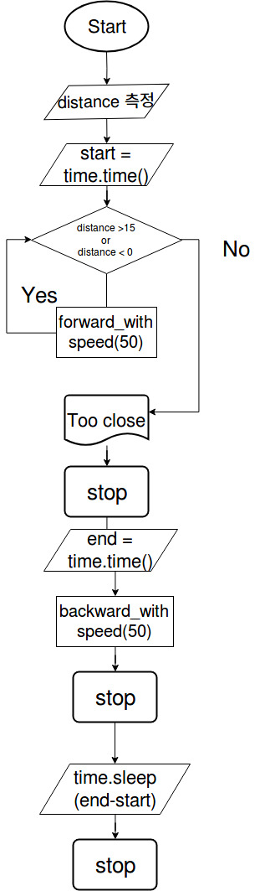
시스템 설계(핵심 로직)
시스템의 흐름
1. 초음파 센서를 통해 거릴 측정한다
->장애물 인식
2.while 반복을 통해 distance를 측정
→거리 계산
3.if 를 통해 너무 가까운 경우 정지
→ 장애물과 충돌 방지

